Slide 1




Tiếng Việt
? Em cảm thấy thế nào nếu phải xa ngôi nhà của mình nhiều ngày?
KHỞI ĐỘNG

Slide 2
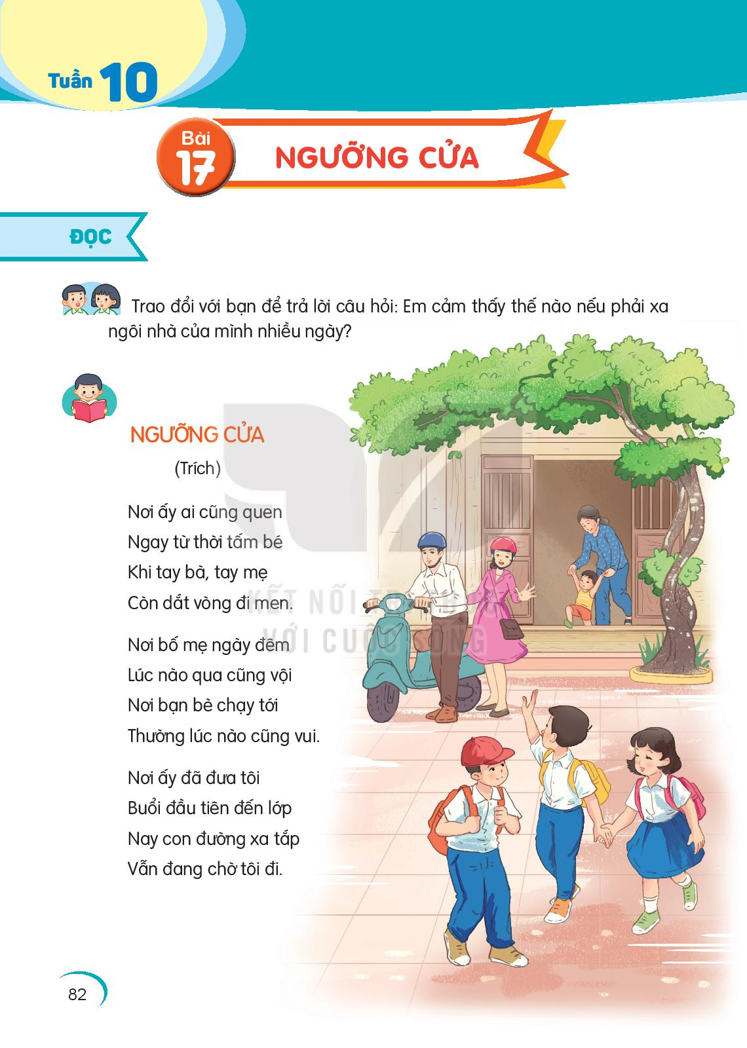
Tiếng Việt
Đọc:Ngưỡng cửa (3 tiết)
I. Đọc văn bản
1
Nơi ấy ai cũng quen
Ngay từ thời tấm bé
Khi tay bà, tay mẹ
Còn dắt vòng đi men.
Nơi bố mẹ ngày đêm
Lúc nào qua cũng vội
Nơi bạn bè chạy tới
Thường lúc nào cũng vui.
Nơi ấy đã đưa tôi
Buổi đầu tiên đến lớp
Nay con đường xa tắp
Vẫn đang chờ tôi đi.
Nơi ấy ngôi sao khuya
Soi vào trong giấc ngủ
Ngọn đèn khuya bóng mẹ
Sáng một vầng trên sân.
Vũ Quần Phương
3
2
4

Slide 3

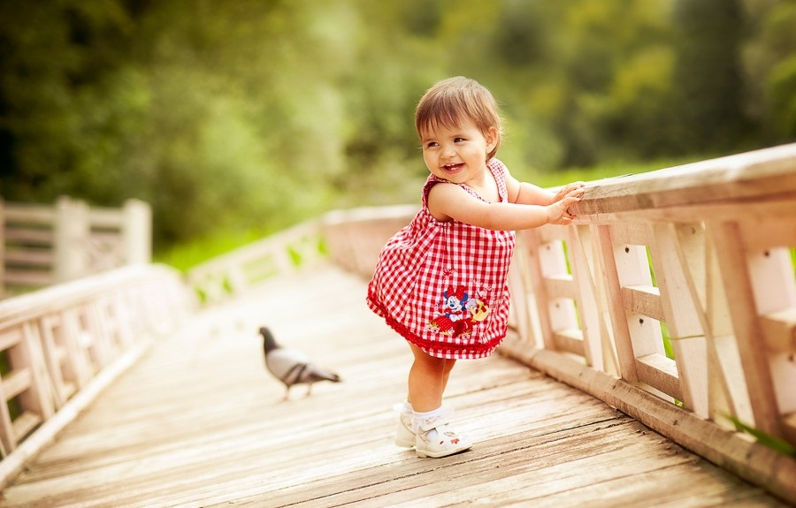
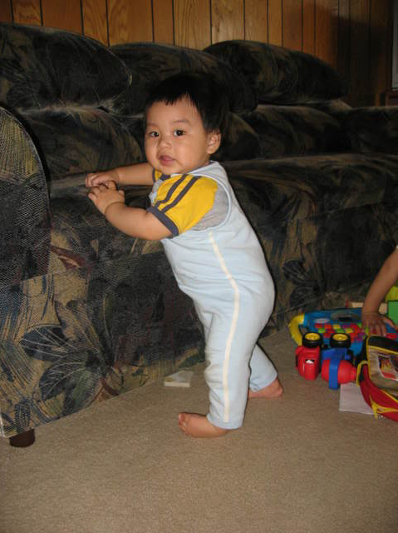
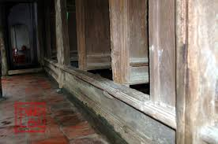
Tiếng Việt
Đọc:Ngưỡng cửa (3 tiết)
I. Đọc văn bản
* Luyện đọc câu:
Nơi ấy/ đã đưa tôi/
Buổi đầu tiên/ đến lớp/
Nay/ con đường xa tắp/
Vẫn đang chờ tôi đi.//
* Luyện đọc đúng từ ngữ khó:
- Ngưỡng cửa, quen,dắt vòng, đi men, …
* Giải nghĩa từ:
- Ngưỡng cửa:
- Đi men:
Bám vào vật gì đó để đi cho vững.
- Thanh dưới cửa khung cửa ra vào, thường chỉ có ở nhà gỗ hoặc nhà tranh.
* ĐỌC NỐI
TIẾP KHỔ THƠ

Slide 4
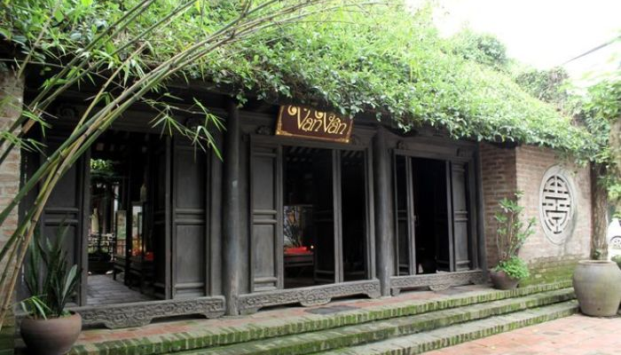
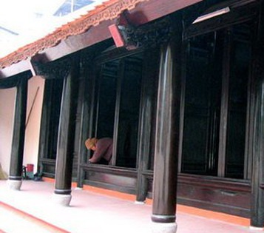
Ngưỡng cửa: Thanh dưới của khung cửa ra vào, thường chỉ có nhà gỗ hoặc nhà tranh.

Slide 5
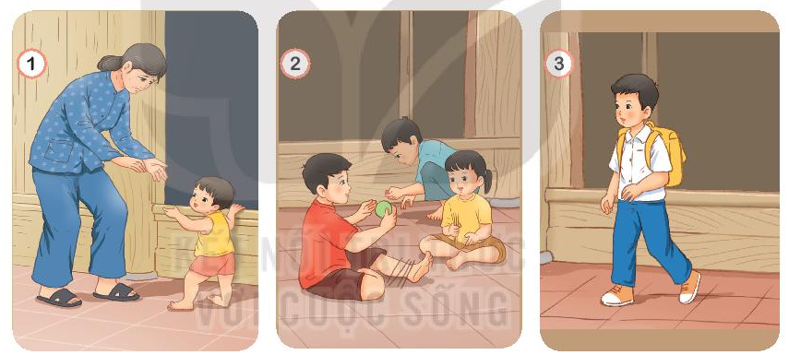

Thời tấm bé
Khi lớn hơn, bạn bè tới chơi
Đi học, buổi đầu tiên

Slide 6


Tiếng Việt
Đọc:Ngưỡng cửa (3 tiết)
I. Đọc văn bản
ĐỌC NHÓM
ĐỌC LẠI
CẢ BÀI
ĐỌC NỐI TIẾP TRƯỚC LỚP
Notes:
GV cùng hs nhớ lại nhân vật đồng hành Hà và Nam qua từng năm học
Tác giả bộ ppt Toán + TV2: Phan Thị Linh – Đà Nẵng
Sđt lh: 0916.604.268
+ Zalo: 0916.604.268
+ Facebook cá nhân: https://www.facebook.com/nhilinh.phan/
+ Nhóm chia sẻ tài liệu: https://www.facebook.com/groups/443096903751589
Hãy liên hệ chính chủ sản phẩm để được hỗ trợ và đồng hành trong suốt năm học nhé!

Slide 7

Tiếng Việt
Đọc:Ngưỡng cửa (3 tiết)
* Tìm hiểu bài
Câu 1: “Nơi ấy” trong bài thơ chỉ cái gì?
- “Nơi ấy” nói trong bài thơ là cái ngưỡng cửa – nơi gợi lên bao kỉ niệm của bạn nhỏ.
Câu 2: : “ Nơi ấy” đã chứng kiến những điều gì trong cuộc sống của bạn nhỏ ?
- “Nơi ấy” ngưỡng cửa đã chứng kiến bạn nhỏ cùng bạn bè tới cùng chơi thật là vui.
Câu 3: Theo em hình ảnh”con đường xa tắp” muốn nói đến điều gì? Chọn câu trả lời hoặc nêu ý kiến khác của em.
a) Hành trình học tập còn dài lâu.
b) Nhiều điều mới mẻ chờ đón em ở phía trước.
c) Đường đến tương lai còn xa.
Câu 4: Ngưỡng cửa đã nhắc bạn nhỏ nhớ tới những ai, giúp bạn nhỏ cảm nhận điều gì về những người đó?
- Ngưỡng cửa nhắc bạn nhỏ nhớ đến sự chăm chút của bà, của mẹ từ thuở tập cho mình đi men,
Nhắc đến nỗi vất vả tất bật của bố, của mẹ mỗi ngày đi làm.
- Nhắc đến sự đi làm cặm cụi của mẹ tới tận canh khuya.

Slide 8




Tiếng Việt
Đọc:Ngưỡng cửa (3 tiết)
*Tìm hiểu bài
ĐỌC LẠI BÀI
* Nội dung bài nói gì?
* Nội dung: Bài thơ “ Ngưỡng cửa” nói lên tình yêu thương gia đình, tình yêu thương với thứ quen thuộc- ngưỡng cửa trước mái nhà của bạn nhỏ.
* HỌC THUỘC LÒNG BÀI THƠ

Slide 9
Tiếng Việt
Đọc:Ngưỡng cửa (3 tiết)
Nơi ấy ai cũng quen
Ngay từ thời tấm bé
Khi tay bà, tay mẹ
Còn dắt vòng đi men.
Nơi bố mẹ ngày đêm
Lúc nào qua cũng vội
Nơi bạn bè chạy tới
Thường lúc nào cũng vui.
HỌC THUỘC LÒNG
Nơi ấy đã đưa tôi
Buổi đầu tiên đến lớp
Nay con đường xa tắp
Vẫn đang chờ tôi đi.
Nơi ấy ngôi sao khuya
Soi vào trong giấc ngủ
Ngọn đèn khuya bóng mẹ
Sáng một vầng trên sân.
(Vũ Quần Phương)

Slide 10
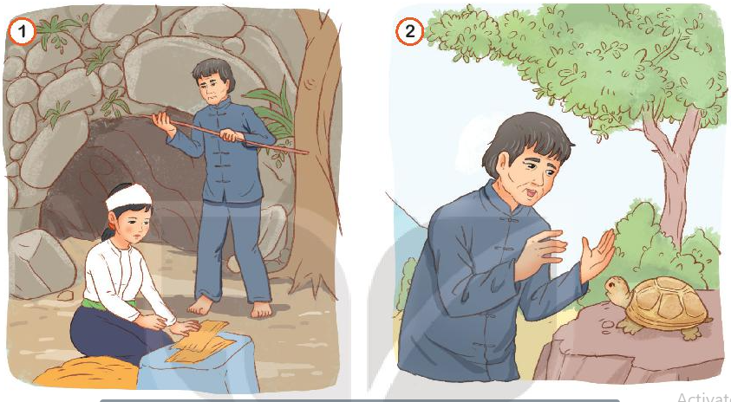
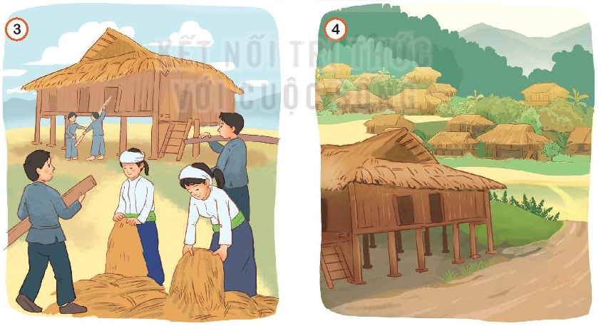
Tiếng Việt
Đọc:Ngưỡng cửa (3 tiết)
II. Nói và nghe : Sự tích nhà sàn
1. Dựa vào tranh, đoán nội dung câu chuyện
Sự tích nhà sàn
(Theo Truyện cổ dân tộc Mường)
Tranh 1: Ngày xưa, con người sống trong hốc cây, lều cỏ và hang đá.
Tranh 2: Người đàn ông cởi trói và tha cho rùa, rùa chỉ ông cách làm nhà ở
Tranh 3: Mọi người cùng nhau dựng ngôi nhà theo chiếc mai rùa.
Tranh 4: Kể từ đó, người dân có nhà sàn để ở, tránh được mưa nắng.

Slide 11
Tiếng Việt
Đọc:Ngưỡng cửa (3 tiết)
II. Nói và nghe : Sự tích nhà sàn
2. Nghe kể chuyện
Sự tích ngôi nhà sàn
Ngày xưa, người ta chưa biết làm nhà, phải ở trong hang đá, chưa có làng mạc, thành phố như bây giờ. Ở một vùng nọ, có một ông tên là Cài làm lụng vất vả mà vẫn đói, vì thú rừng phá hoại nương rẫy. Ông Cài đặt bẫy bắt thú rừng. Lần ấy, ông bắt được một chú Rùa gầy. Ông định đem về ăn thịt cho bõ tức.
Rùa xin ông tha chết và hứa mách ông cách làm nhà ở. Nghe hay hay, ông liền cởi trói cho Rùa. Rùa gầy từ từ đứng dậy và nói:
− Ông là người sáng dạ. Ông nhìn xem: Toàn thân tôi là một ngôi nhà đấy!
Ông Cài ngắm nhìn hồi lâu, hình dung một ngôi nhà trong đầu, rồi nói:
− Bốn chân Rùa là bốn cái cột. Mu Rùa là mái nhà. Miệng Rùa là lối vào nhà. Hai mắt Rùa là hai cửa sổ. Có phải thế không?
Rùa gật đầu khen và xin được về với họ hàng. Từ đó con người có nhà sàn để ở, tránh được mưa nắng.

Slide 12
Tiếng Việt
Đọc:Ngưỡng cửa (3 tiết)
II. Nói và nghe : Sự tích nhà sàn
3. Kể lại từng đoạn của câu chuyện theo tranh.
* Tranh 1:
Ngày xưa, người ta chưa biết làm nhà, phải ở trong hang đá, chưa có làng mạc, thành phố như bây giờ.

Slide 13
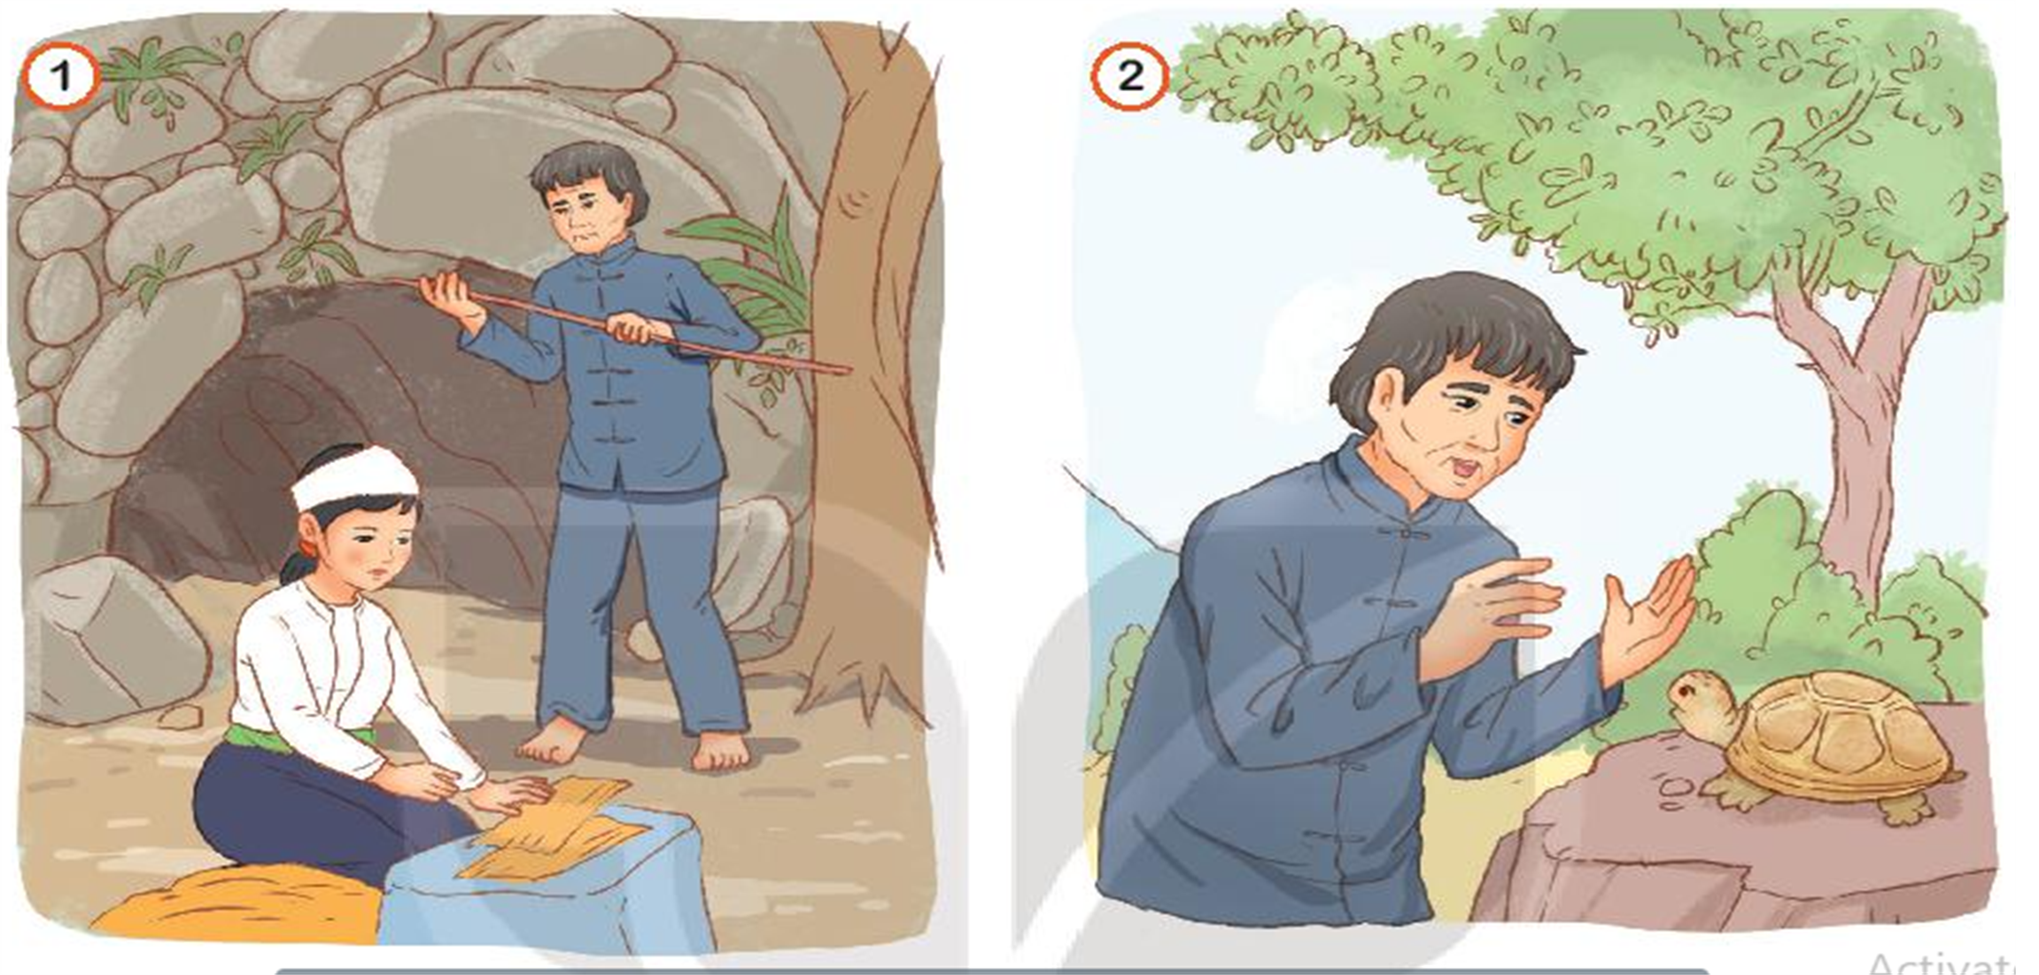
Tiếng Việt
Đọc:Ngưỡng cửa (3 tiết)
II. Nói và nghe : Sự tích nhà sàn
3. Kể lại từng đoạn của câu chuyện theo tranh.
* Đoạn 2 – Tranh 2:
Ở một vùng nọ, có một ông tên là Cài làm lụng vất vả mà vẫn đói, vì thú rừng phá hoại nương rẫy. Ông Cài đặt bẫy bắt thú rừng. Lần ấy, ông bắt được một chú Rùa gầy. Ông định đem về ăn thịt cho bõ tức.
Rùa xin ông tha chết và hứa mách ông cách làm nhà ở. Nghe hay hay, ông liền cởi trói cho Rùa. Rùa gầy từ từ đứng dậy và nói:
− Ông là người sáng dạ. Ông nhìn xem: Toàn thân tôi là một ngôi nhà đấy!

Slide 14
Tiếng Việt
Đọc:Ngưỡng cửa (3 tiết)
II. Nói và nghe : Sự tích nhà sàn
3. Kể lại từng đoạn của câu chuyện theo tranh.
* Tranh 3:
Ông Cài ngắm nhìn hồi lâu, hình dung một ngôi nhà trong đầu, rồi nói:
− Bốn chân Rùa là bốn cái cột. Mu Rùa là mái nhà. Miệng Rùa là lối vào nhà. Hai mắt Rùa là hai cửa sổ. Có phải thế không?

Slide 15
Tiếng Việt
Đọc:Ngưỡng cửa (3 tiết)
II. Nói và nghe : Sự tích nhà sàn
3. Kể lại từng đoạn của câu chuyện theo tranh.
* Tranh 4:
Rùa gật đầu khen và xin được về với họ hàng. Từ đó con người có nhà sàn để ở, tránh được mưa nắng.
** Kể lại toàn bộ câu chuyện.

Slide 16

CHÀO CÁC EM!
Notes:
16

